Slide 1


Slide 2
Интеграция Linux с инфраструктурой предприятия на основе Active Directory (часть III)
Цыганов Федор
Softline

Slide 3
Интеграция Linux в AD - I
Интеграция Linux в AD - II
Интеграция Linux в AD - III
Обзор
Likewise Open
Identity Management for Unix
Samba + Kerberos
Интеграция Linux в AD - IV
LDAP + Kerberos + AD
http://www.techdays.ru/videos/2475.html
http://www.techdays.ru/videos/2460.html
http://www.techdays.ru/videos/2462.html

Slide 4
Содержание
Интеграция с использованием Samba и Kerberos
Демонстрация

Slide 5
Samba + Kerberos
Преимущества использования
+ Пользователи работают с одним логином и паролем на всех системах
+ Администраторы создают одну учетную запись в AD
+ Блокировка учетной записи в AD
+ Политики паролей наследуются из AD
+ Не требуется изменений на контроллерах домена

Slide 6
Установка: Ставим нужные компоненты
yum install krb5-libs
yum install pam_krb5
yum install krb5-workstation
yum install samba-client
yum install samba-common
yum install samba
# Большинство перечисленных компонентов
# устанавливаются по умолчанию во многих Linux-
# дистрибутивах

Slide 7
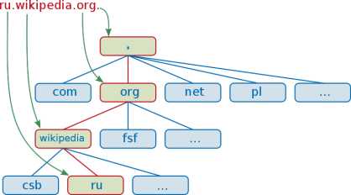
Установка: Настраиваем распознавание имен
# редактируем /etc/hosts
10.1.1.1 dc01 dc01.mydomain.com # контроллер домена
127.1.0.1 lx01 lx01.mydomain.com # данный linux хост
10.1.1.2 lx01 lx01.mydomain.com # данный linux хост
# редактируем /etc/resolv.conf
search mydomain.com # подставляемый доменный суффикс
nameserver 10.1.1.1 # ссылаемся на контроллер домена
nameserver 8.8.8.8 # альтернативный DNS
# (необязательно)

Slide 8
Установка: Настраиваем распознавание имен
# редактируем /etc/sysconfig/network
...
hostname lx01.mydomain.com # задаем FQDN этого хоста
...
# для проверки
dig dc01.mydomain.com
dig somehost.mydomain.com
ping dc01

Slide 9

Установка: Настраиваем NTP
# 1. В качестве NTP-сервера указываем контроллер домена.
# 2. Настраиваем временную зону и прочие параметры.
system-config-time # Запускаем в графической среде
# для проверки
date

Slide 10

Установка: Настраиваем Kerberos
# редактируем /etc/krb.conf
MYDOMAIN.COM dc01.mydomain.com:88 # KDC
MYDOMAIN.COM dc01.mydomain.com:749 admin server
# редактируем /etc/krb.realms
.mydomain.com MYDOMAIN.COM

Slide 11
Установка: Настраиваем Kerberos
# редактируем /etc/krb5.conf
[libdefaults]
default_realm = MYDOMAIN.COM
dns_lookup_realm = true
dns_lookup_kdc = true
[realms]
MYDOMAIN.COM = {
kdc = dc01.mydomain.com:88
admin_server = dc01.mydomain.com:749
kpasswd_server = dc01.mydomain.com:464
kpasswd_protocol = SET_CHANGE
}
[domain_realm]
*.addomain.local = MYDOMAIN.COM
.addomain.local = MYDOMAIN.COM

Slide 12
Установка: Настраиваем Kerberos
# для проверки и настройки ряда параметров можно
# воспользоваться:
system-config-authentication

Slide 13

Установка: Настраиваем порядок получения информации о пользователях, группах и т.д.
# редактируем /etc/nsswitch.conf
...
passwd: compat winbind files
group: compat winbind files
hosts: files dns winbind
...

Slide 14

Установка: Определяем создание домашних каталогов
# редактируем /etc/pam.d/system-auth
...
Session required pam_mkhomedir.so skel=/etc/skel umask=0022
...
# Каталоги создаются с использованием /etc/skel – аналог
# профиля по умолчанию в Windows. Разрешения на домашний
# каталог: владелец – полный доступ, все остальные –
# чтение.

Slide 15

Установка: Настраиваем Samba
# редактируем /etc/samba/smb.conf
# Примерный файл конфигурации:
[global]
unix charset = LOCALE
workgroup = MYDOMAIN # домен AD
netbios name = LX01 # как имя хоста (важно!)
realm = MYDOMAIN.COM # домен AD
server string = Some Comment
security = ADS # используем Kerberos
allow trusted domains = No
# параметры сопоставления Windows SID – Linux UID/GUID
idmap backend = idmap_rid:MYDOMAIN = 500-100000000
idmap uid = 500-100000000 idmap gid = 500-100000000
log level = 1
syslog = 0
...

Slide 16
Установка: Настраиваем Samba
# редактируем /etc/samba/smb.conf
# Примерный файл конфигурации (продолжение):
...
log file = /var/log/samba/%m
max log size = 50
template shell = /bin/bash
template homedir = /home/%U # шаблон домашнего каталога
winbind use default domain = yes # подставлять имя домена
winbind enum users = Yes
winbind enum groups = Yes
winbind nested groups = Yes
printcap name = CUPS printing = cups
...

Slide 17
Установка: Настраиваем Samba
# редактируем /etc/samba/smb.conf
# Примерный файл конфигурации (продолжение):
...
[homes] # расшариваем домашние каталоги
comment = Home Directories
valid users = %D\%U
read only = No
browseable = No

Slide 18
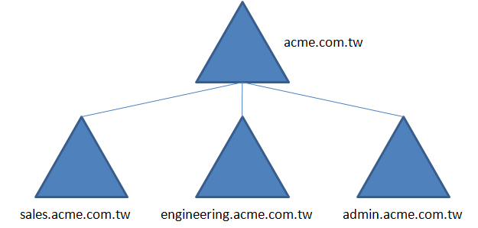
Установка: Подключаемся к AD
# Необязательные шаги. Нужны, если Samba использовалась
# ранее. Останавливаем демоны, удаляем базы пользователей
# Samba и чистим кэш.
service smb stop
service winbind stop
rm –f /etc/samba/*tbd
rm –f /var/cache/samba/*tbd
rm –f /var/cache/samba/*dat

Slide 19
Установка: Подключаемся к AD
# Включаем хост в домен. Запускаем демоны и настраиваем
# параметры их запуска.
net ads join –U administrator
service winbind start
service smb start
service nscd start
chkconfig --level 35 smb on
chkconfig --level 35 winbind on

Slide 20
Установка: Подключаемся к AD
# Проверяем:
getent passwd # получаем список локальных и доменных
getent group # пользователей и групп
wbinfo –a aduser%password # проверка аутентификации
# для пользователя aduser
su mydomain\\aduser # логинимся под aduser

Slide 21
Установка: Проблемы
# Включаем дебаг при подключению к домену (-d).
# 10 – максимальный уровень.
net ads join –U administrator –d10

Slide 22
Интеграция с помощью Samba и Kerberos
Демонстрация

Slide 23
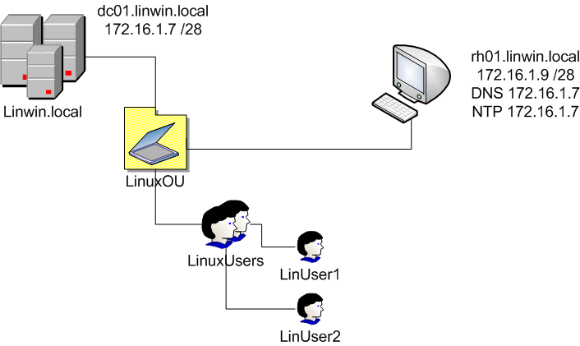
Конфигурация стенда

Slide 24
Полезные ресурсы
http://interopsystems.com
Много информации по интеграции
http://www.samba.org/
Проект Samba
http://www.microsoft.com/downloads/en/confirmation.aspx?familyId=144f7b82-65cf-4105-b60c-44515299797d&displayLang=en
Windows Security and Directory Services for Unix

Slide 25


